Slide 1

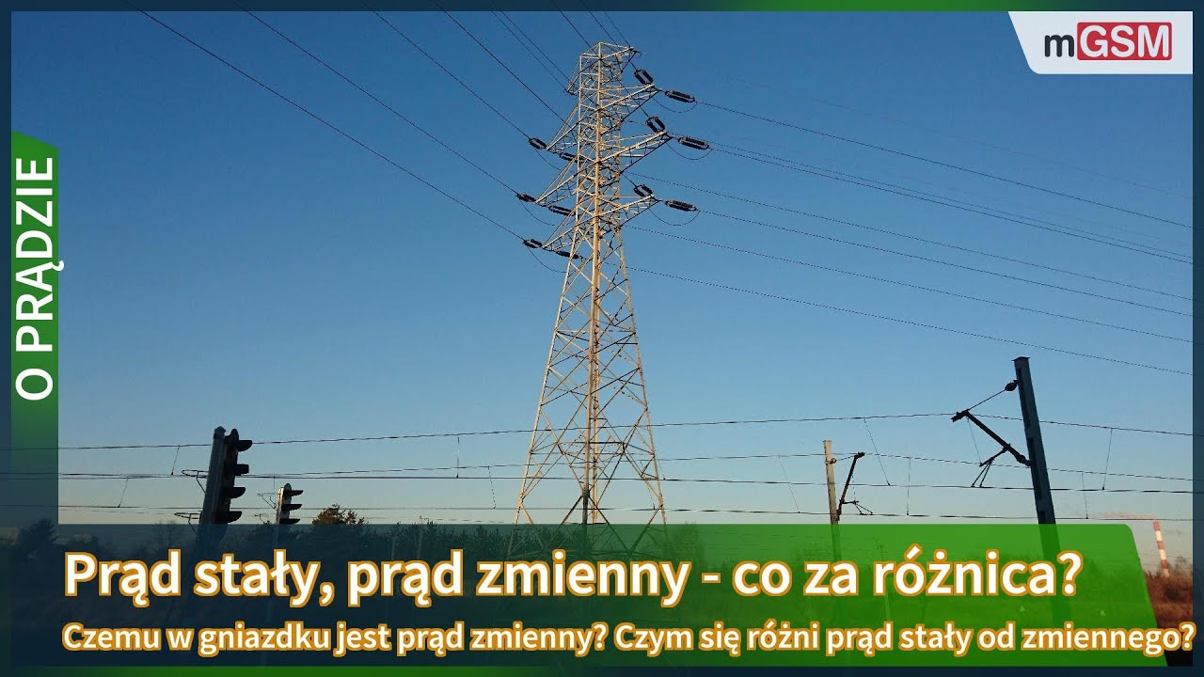

Slide 2
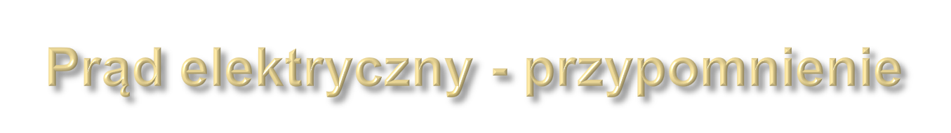
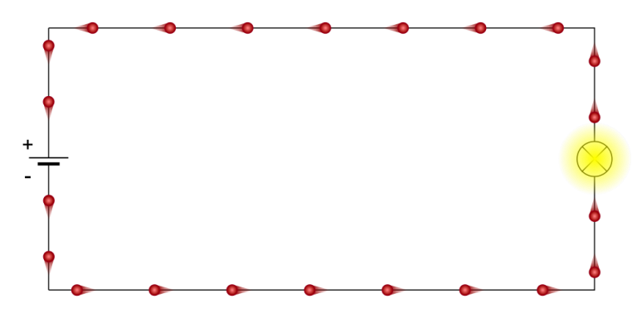
Prąd elektryczny to uporządkowany ruch elektronów w przewodniku (np. w metalowym drucie).
Elektrony płyną od miejsca, gdzie jest ich więcej (ładunek ujemny, minus), do miejsca, gdzie jest ich mniej (ładunek dodatni, plus).
Kierunek umowny prądu to jednak od plusa do minusa – wynika to z historycznej pomyłki sprzed odkrycia elektronu przez J.J. Thomsona (1897 r.).

Slide 3
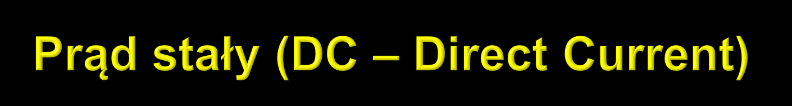
W prądzie stałym kierunek przepływu elektronów jest zawsze ten sam.
Źródła: bateria, akumulator, zasilacz prądu stałego, panel fotowoltaiczny.
Wartość napięcia nie zmienia się w czasie (np. 1,5 V, 9 V, 12 V).
Wykres napięcia w czasie: linia pozioma (stała wartość).

Slide 4
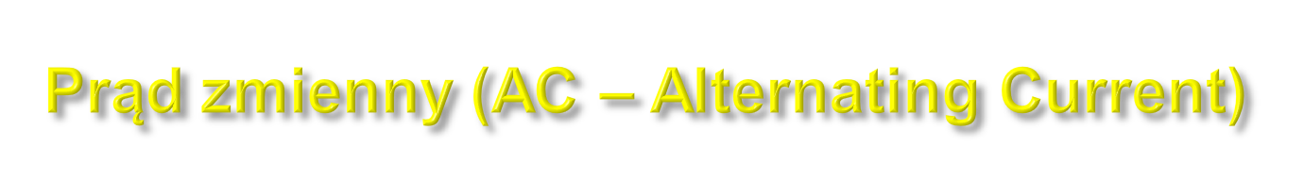
W prądzie zmiennym kierunek przepływu elektronów zmienia się okresowo – raz w jedną, raz w drugą stronę.
W Polsce częstotliwość zmian kierunku wynosi 50 Hz, co oznacza 50 pełnych zmian na sekundę.
Napięcie w gniazdku: 230 V (wartość skuteczna).
Wykres napięcia w czasie: fala sinusoidalna – napięcie rośnie do maksimum dodatniego, potem spada, staje się ujemne, i znowu dodatnie.

Slide 5
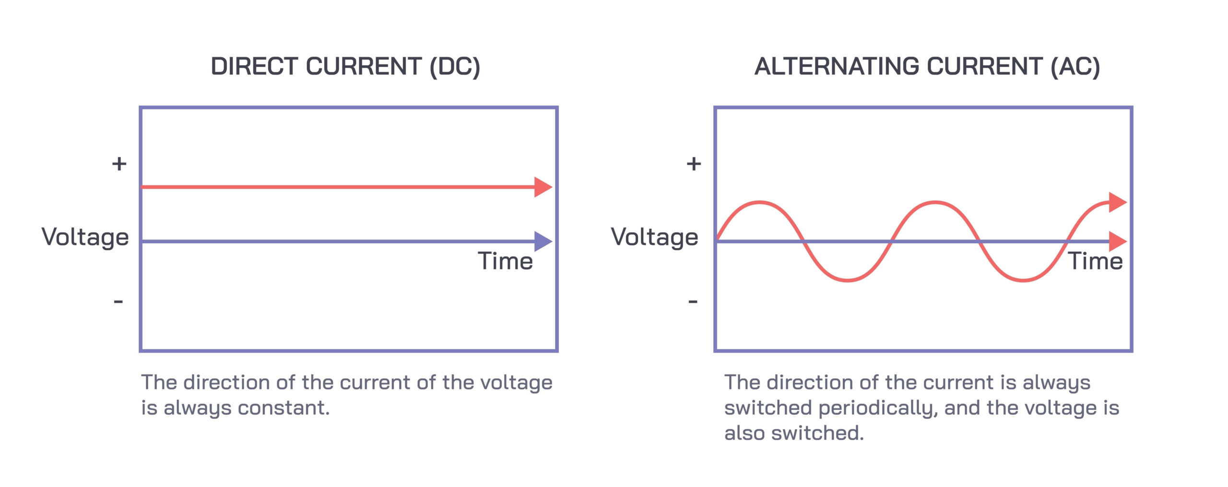

Slide 6

Łatwo go przesyłać na duże odległości (mniejsze straty energii).
Można go łatwo transformować (zmieniać napięcie).
Generatory w elektrowniach naturalnie wytwarzają prąd zmienny.

Slide 7

Pod koniec XIX w. trwała tzw. „wojna prądów” między:
Thomasem Edisonem, zwolennikiem prądu stałego,
Nikolą Teslą i George’em Westinghouse’em, którzy promowali prąd zmienny.
Zwyciężył Tesla – jego system pozwalał na efektywne przesyłanie energii na duże odległości dzięki transformatorom.

Slide 8
Zjawisko | Wyjaśnienie
Prąd zmienny | Elektrony zmieniają kierunek 100 razy na sekundę
W żarówce | Elektrony zawsze wykonują pracę cieplną, niezależnie od kierunku
Dlaczego się nie gasi | Żarnik ma dużą bezwładność cieplną – nie stygnie w 1/100 s
Migotanie | Teoretycznie występuje, ale zbyt szybkie, by oko je widziało
LED-y | Mogą migotać, bo reagują natychmiast na zmiany prądu

Slide 9

Skoro prąd zmienia kierunek, to czemu żarówka się nie gasi?
O: Bo żarnik żarówki nagrzewa się do bardzo wysokiej temperatury (ok. 2500°C) i nie zdąży ostygnąć w czasie 1/100 sekundy między zmianami kierunku prądu.
Czy w gniazdku płynie prąd w jedną stronę?
O: Nie – kierunek przepływu elektronów zmienia się 100 razy na sekundę (po 50 w każdą stronę).
P: Czy prąd zmienny jest groźniejszy niż stały?
O: Tak – przy tym samym napięciu prąd zmienny jest bardziej niebezpieczny dla człowieka, bo może powodować skurcze mięśni i zaburzenia rytmu serca.

Slide 10

Prąd stały: jeden kierunek, stałe napięcie.
Prąd zmienny: kierunek i wartość zmieniają się okresowo.
W sieci domowej stosujemy prąd zmienny 230 V, 50 Hz.
Dzięki niemu można efektywnie przesyłać energię i używać transformatorów.

Slide 11
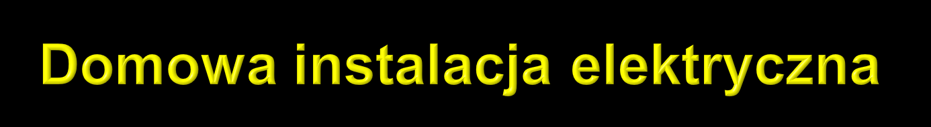
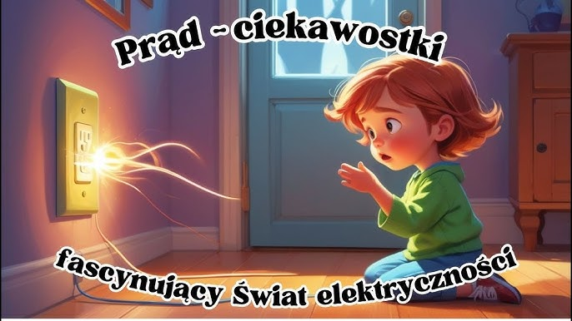

Slide 12
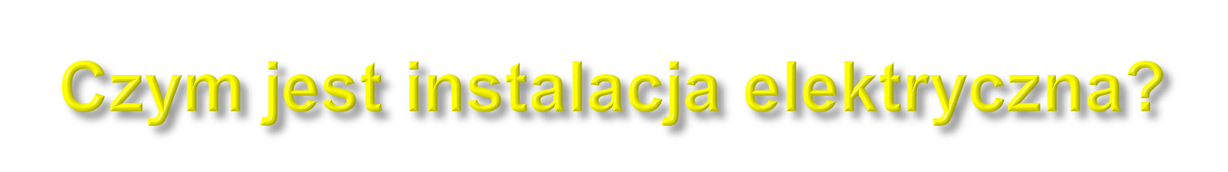
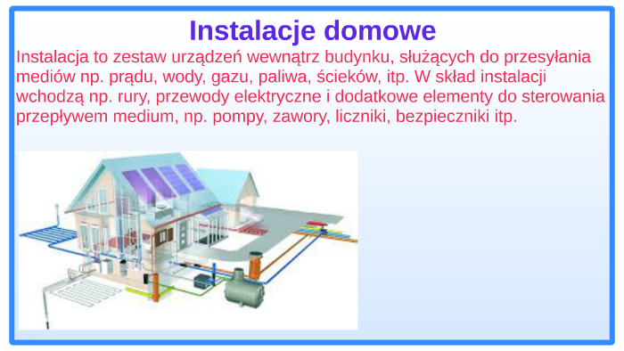
To układ przewodów i urządzeń, który rozprowadza energię elektryczną po budynku od punktu przyłączenia (licznika i tablicy z bezpiecznikami) do odbiorników (lamp, gniazd, urządzeń).

Slide 13

[Sieć energetyczna] → [Licznik energii] → [Tablica z bezpiecznikami]
→ [Obwody gniazd i oświetlenia] → [Gniazdka / lampy / urządzenia]
Główne elementy:
Licznik energii elektrycznej – mierzy zużycie w kWh.
Bezpieczniki (wyłączniki nadprądowe) – chronią przed zwarciem i przeciążeniem.
Przewody:
  L (faza) – przewód, którym płynie prąd; kolor brązowy lub czarny.
  N (neutralny) – powrót prądu; kolor niebieski.
  PE (ochronny) – zabezpieczenie; kolor żółto-zielony, połączony z „bolcem” gniazdka.
Gniazdka elektryczne – punkty przyłączenia odbiorników.
Wyłączniki światła – rozłączają przewód fazowy.

Slide 14
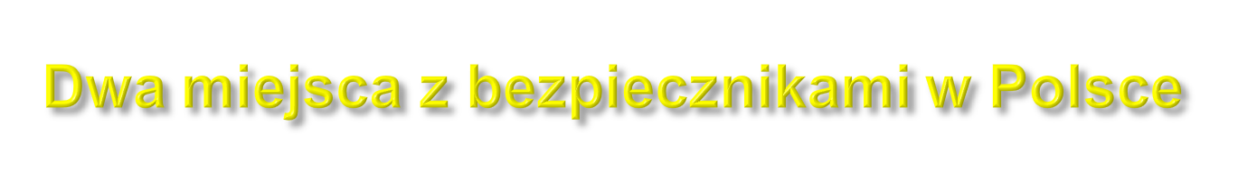
Bezpieczniki główne (przedlicznikowe) – należą do zakładu energetycznego, znajdują się przed licznikiem, zwykle w skrzynce na zewnątrz budynku. Chronią całą instalację przed nadmiernym poborem.
Bezpieczniki w rozdzielnicy (za licznikiem) – należą do użytkownika; chronią poszczególne obwody w domu (oświetlenie, gniazda, kuchnia itp.).

Slide 15
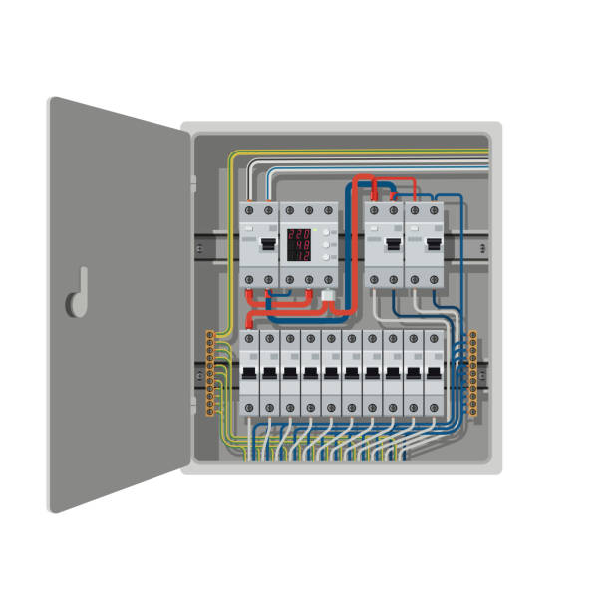

Slide 16

P: Czy prąd płynie tylko jednym przewodem?
O: Nie, prąd zawsze wraca – obwód musi być zamknięty.
P: Dlaczego gniazdko ma dwa otwory i bolec?
O: Dwa otwory to przewód fazowy i neutralny – przez nie płynie prąd. Bolec to przewód ochronny (PE), który chroni przed porażeniem.
P: Czy mogę odwrócić wtyczkę w gniazdku?
O: Tak, bo urządzenia są tak zbudowane, by działały niezależnie od tego, który styk jest fazowy, a który neutralny – ale zawsze bolec ochronny musi być połączony z PE.

Slide 17

Żarówka pobiera moc 60 W, a napięcie w gniazdku wynosi 230 V. Oblicz natężenie prądu płynącego przez żarówkę.
Wzór:
I= P / U​
Podstawienie:
I = 60 W / 230 V = 0,26 A
✅ Odpowiedź: Prąd płynący przez żarówkę ma natężenie ok. 0,26 A.

Slide 18

kilowatogodzina (kWh) to jednostka, w której płacimy za prąd.
kWh – kilowatogodzina to jednostka energii elektrycznej.
Określa, ile energii zużyło urządzenie o określonej mocy w określonym czasie.
Moc (P) mówi, jak szybko urządzenie zużywa energię. Moc nie mówi, ile energii zużyto, tylko jak szybko urządzenie ją pobiera.
Jednostka: W (wat) lub kW (kilowat).
1 kW = 1000 W.
Czas (t) – jak długo urządzenie działa.
Jednostka: godzina (h).
Energia elektryczna (E) – ilość energii zużytej w danym czasie:
E=P×tE = P \times tE=P×t
Moc 2000 W oznacza, że urządzenie zużywa energię z szybkością 2000 dżuli w każdej sekundzie.
Czyli 1 W = 1 J/s (jeden wat to jeden dżul na sekundę).
Więc urządzenie o mocy 2000 W pobiera:
2000 J/s2000 \, \text{J/s}2000J/s czyli 2000 dżuli energii każdej sekundy.

Slide 19
dlaczego nie używa się dżuli (J), skoro to jednostka energii.
Odpowiedź: używa się, ale w życiu codziennym to niepraktyczne, bo liczby byłyby ogromne.
1 kWh = 1000 W×3600 s = 3,6×106 J = 3,6 MJ 1 kWh = 3,6 miliona dżuli.

Slide 20
A ile to będzie w ciągu dłuższego czasu?
Żeby policzyć ile energii zużyło urządzenie, trzeba pomnożyć moc przez czas jego działania.
E=P×t
Jeśli urządzenie o mocy 2000 W działa:
1 sekundę:
  E=2000 W×1 s = 2000 J
1 minutę (60 s):
E=2000 W×60 s = 120,000 J
- 1 godzinę (3600 s):
E=2000 W×3600 s=7,200,000 J=7,2 MJ
Czyli — tak jak wcześniej:
✅ urządzenie 2000 W w ciągu 1 godziny zużyje 2 kWh energii,
a w ciągu 1 sekundy pobiera energię z mocą 2000 W (czyli 2000 J/s).
3. Porównanie do kranu i wody (świetna analogia dla uczniów)
Wyobraź sobie kran i wiadro:
Moc (W) to szybkość przepływu wody z kranu – ile litrów na sekundę leci.
Energia (J, Wh, kWh) to ilość wody, która spłynęła – czyli ile litrów zebrało się w wiadrze po pewnym czasie.
Kran „2000 W” leje bardzo szybko – w każdej sekundzie dodaje 2000 jednostek wody (energii).
Po godzinie w wiadrze będzie 7 200 000 jednostek.

Slide 21
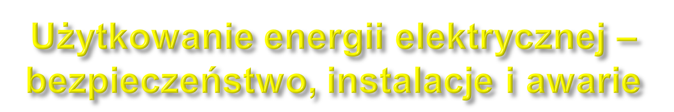
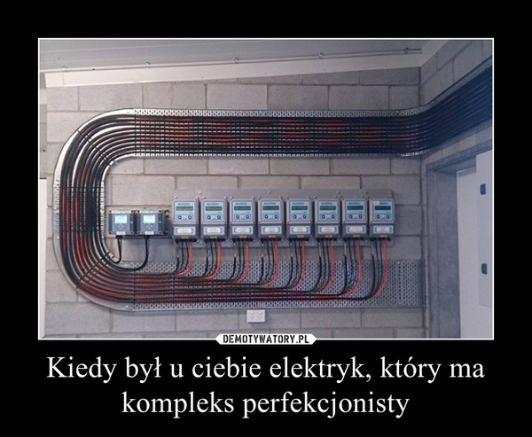

Slide 22

Zwarcie to sytuacja, w której prąd omija odbiornik (np. żarówkę, grzałkę) i płynie prawie bez oporu – czyli po drodze z plusem i minusem (fazą i neutralnym) zostaje połączony „na krótko”.
Normalnie w obwodzie opór jest duży → prąd ma umiarkowaną wartość.
Przy zwarciu opór gwałtownie maleje → natężenie prądu rośnie bardzo mocno, czasem kilkaset razy.
Skutki:
Przewody się nagrzewają,
izolacja topi się,
może dojść do pożaru.

Slide 23

Bezpiecznik to element, który przerywa obwód, gdy prąd jest zbyt duży.
🔸 Bezpiecznik topikowy
W środku ma cienki drucik z metalu (np. cyny lub srebra).
Gdy przepływa zbyt duży prąd → drut się nagrzewa → topi → obwód zostaje przerwany.
🔸 Wyłącznik nadprądowy (automatyczny)
Działa jak przełącznik – przy nadmiernym prądzie elektromagnes odciąga zapadkę i „wyrzuca” bezpiecznik.
Po zadziałaniu można go z powrotem włączyć (nie trzeba wymieniać jak topika).

Slide 24
Obwód ma napięcie 230 V i zabezpieczenie 10 A.
Jaką maksymalną moc może bezpiecznie pobrać obwód?
P = U × I = 230 V × 10 A = 2300W = 2,3kW ✅ Odpowiedź: maksymalnie 2300 W.

Slide 25
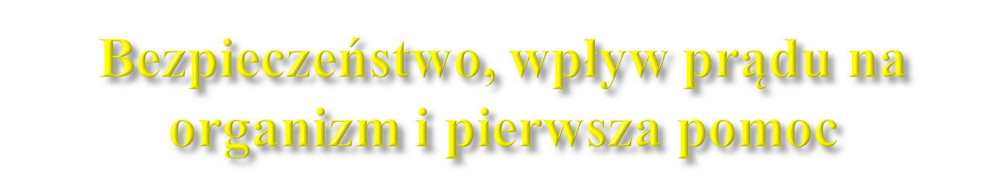
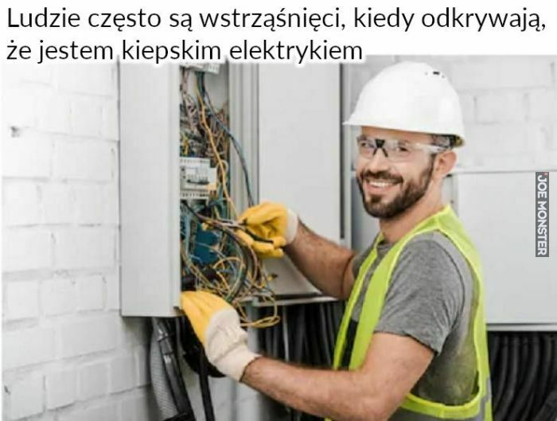

Slide 26

Ciało człowieka dobrze przewodzi prąd – zawiera wodę i sole.
Skutki zależą od natężenia prądu, czasu działania i drogi przepływu.
Natężenie prądu | Skutek dla człowieka
< 1 mA | niewyczuwalne
1–5 mA | mrowienie
10–15 mA | silny skurcz mięśni („kopnięcie”)
30 mA | skurcz mięśni oddechowych, nie można się odsunąć
50–100 mA | zatrzymanie oddechu, migotanie serca
> 100 mA | śmierć w ułamku sekundy

Slide 27


Slide 28
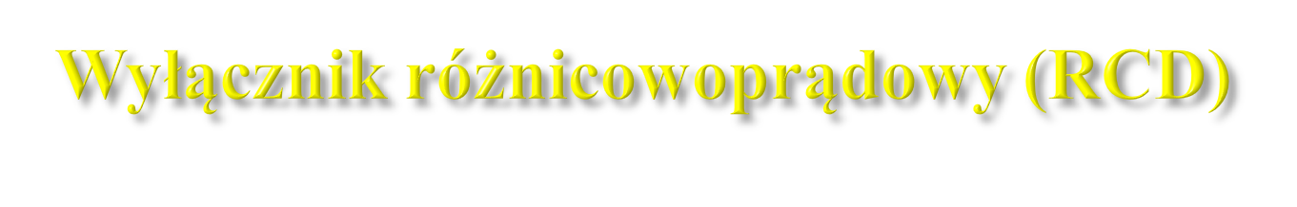
Chroni człowieka przed porażeniem.
Zasada:
Porównuje prąd wpływający do obwodu (fazą) i wracający (neutralnym).
Jeśli część prądu „ucieka” – np. przez ciało człowieka do ziemi – różnicówka natychmiast odłącza zasilanie (zwykle przy 30 mA).
🧪 Doświadczenie poglądowe
Na tablicy narysuj dwa przypadki:
Obwód zamknięty: faza – żarówka – neutralny (równy prąd w obie strony).
Obwód z „ucieczką” przez człowieka – prąd powrotny mniejszy → różnicówka zadziała.

Slide 29

Nie dotykaj poszkodowanego! – może być nadal pod napięciem.
Odłącz prąd – wyłącz bezpieczniki, wyciągnij wtyczkę, użyj izolowanego przedmiotu.
Sprawdź oddech i tętno.
Wezwij pomoc – 112.
Jeśli brak oddechu – resuscytacja krążeniowo-oddechowa (RKO):
30 uciśnięć klatki + 2 wdechy.
Nie ruszaj poparzeń – przykryj jałowym opatrunkiem.

Slide 30

P: Dlaczego ptaki mogą siedzieć na przewodach wysokiego napięcia?
O: Bo całe ciało ptaka jest w tym samym potencjale – prąd nie ma drogi przepływu przez jego ciało (nie ma różnicy napięć).
P: Czy prąd stały też jest niebezpieczny?
O: Tak, ale prąd zmienny (50 Hz) jest bardziej groźny, bo powoduje migotanie serca.

Slide 31

Oblicz, jaki prąd popłynie przez człowieka, którego opór wynosi 10 000 Ω, jeśli dotknie przewodu fazowego 230 V.
I = U / R ​ = 230V / 10,000Ω = 0,023A = 23mA
✅ Odpowiedź: 23 mA — wartość niebezpieczna, może spowodować utratę kontroli nad mięśniami.

Slide 32

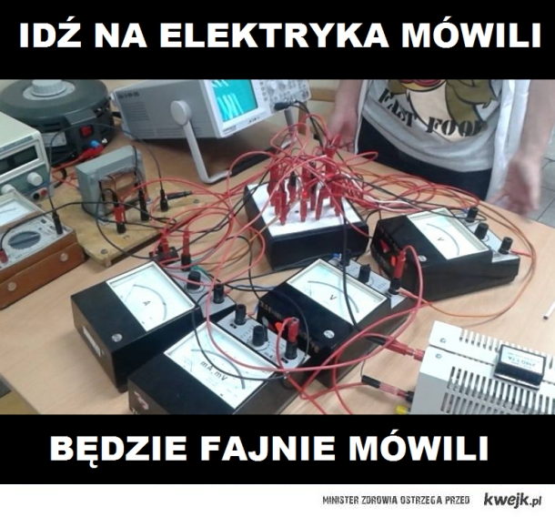

Slide 33

Przyczyny:
awarie linii (wiatr, burze, przeciążenie),
planowe wyłączenia,
przerwanie przewodów.
Skutki:
brak oświetlenia, ogrzewania, chłodzenia żywności,
zatrzymanie pomp, wind, urządzeń medycznych,
przerwy w łączności i internecie.

Slide 34

🔸 Agregaty prądotwórcze
Silnik spalinowy napędza prądnicę.
Dostarczają prąd zmienny (AC).
Używane w szpitalach, gospodarstwach rolnych, domach jednorodzinnych.
🔸 Zasilacze UPS
Urządzenia z akumulatorem – podtrzymują zasilanie przez kilka minut.
Stosowane w komputerach i systemach alarmowych.
Zmienią prąd stały z baterii w zmienny (AC).

Slide 35

Agregat ma moc 5 kW i działa 3 godziny.
Ile energii dostarczy?
E = P × t = 5kW × 3h = 15kWh
✅ Odpowiedź: 15 kWh – tyle energii dostarczy w czasie awarii.

Slide 36
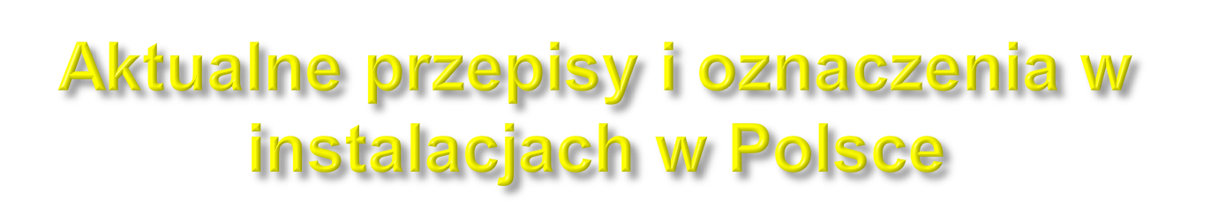
. Układ sieci TN-S (stosowany obecnie)
Sieć trójprzewodowa: L, N, PE.
L (faza) – przewód z napięciem 230 V, kolor brązowy/czarny.
N (neutralny) – powrót prądu, kolor niebieski.
PE (ochronny) – połączony z ziemią, kolor żółto-zielony.

Slide 37
Ochrona przeciwporażeniowa
Obowiązkowa w każdej instalacji:
Wyłącznik różnicowoprądowy (RCD) – reaguje na prąd różnicowy >30 mA.
Uziemienie – metalowy pręt w ziemi połączony z PE.
Połączenia wyrównawcze – łączą metalowe elementy (np. rury, wanny) z PE, by nie wystąpiła różnica potencjałów.

Slide 38

Napięcie sieciowe: 230 V ±10%.
Częstotliwość: 50 Hz.
Zabezpieczenia:
Oświetlenie – 10 A
Gniazda – 16 A
Urządzenia dużej mocy – 20–25 A
RCD: 30 mA (dla ludzi), 100–300 mA (ochrona przeciwpożarowa).

Slide 39

Ile energii zużyje suszarka 1800 W pracująca 15 minut?
E=1,8kW×0,25h=0,45kWh
Jakie napięcie ma żarówka 60 W, jeśli płynie przez nią prąd 0,26 A?
U = P / I ​= 60 / 0,26 ​≈ 230V
Ile kosztuje godzina pracy piekarnika 2000 W przy cenie 1,20 zł/kWh?
E = 2kWh ⇒ 2 × 1,20 = 2,40zł

Slide 46
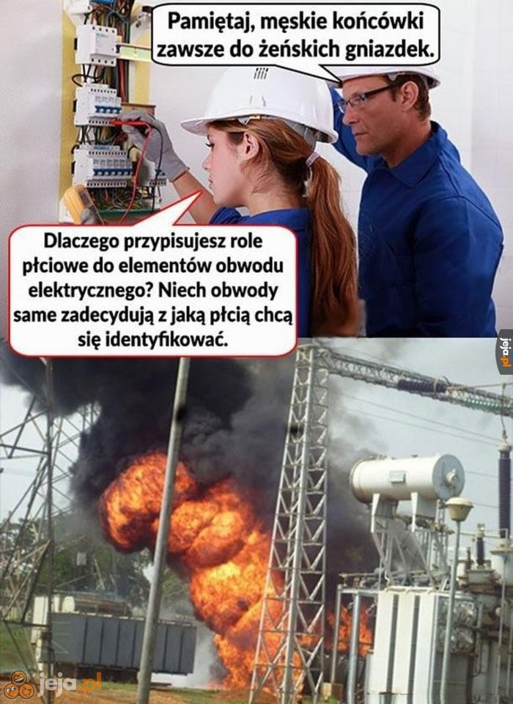

Slide 47
